Slide 1
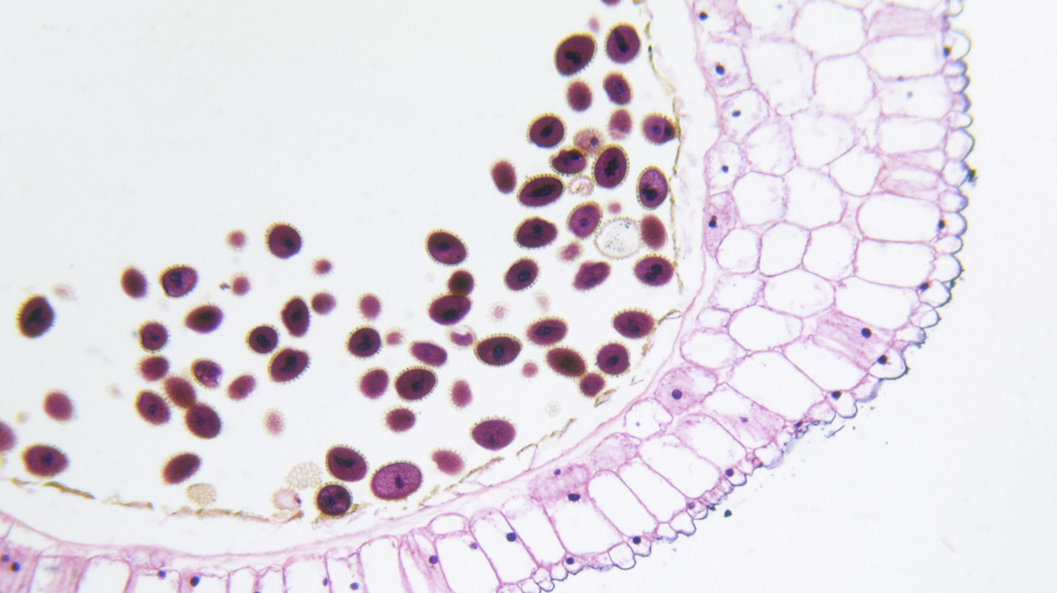
Contrôle endocrine
VOIE LAC’TUT

Slide 2
Chez l’Homme
Généralités sur les hormones
Endocrine: Leydig → Testostérone
Autocrine: Sertoli → Facteur de croissance
Paracrine: Leydig-Sertoli et Sertoli-Cellules germinales
Récepteur spécifique localisé:
Sur la membrane plasmique → hormones polypeptidiques ou glycoprotéines
Dans le cytoplasme → hormones stéroïdiennes

Slide 3
Régulation hormonale sur le fonctionnement testiculaire
Formation testosterone par Leydig sous la dépendance de:
LH hypophysaire
HCG pendant la vie placentaire car pas de LH les 20-24 premières semaines de grossesse
Testostérone:
Autocrine → croissance
Paracrine → Sertoli
Endocrine → Organisme
Rétrocontrôle négatif

Slide 4
Régulation hormonale sur le fonctionnement testiculaire
Cellule de Sertoli stimulée par FSH
Sécrète inhibine → rétrocontrôle négatif
FSH sécrétée après la différenciation de l’hypophyse
Sertoli stimulée qu’à partir du 3ème trimestre de grossesse
→ pic d’hormone jusqu’à 6 mois après la naissance: mini puberté: rendement de la spermatogénèse à l’âge adulte (pas d’intêret chez la fille)
Après 6 premiers mois: hypothalamus au repos → perte de pulsatilité de la GnRH → plus de secretion de LH et FSH → puberté: reprise sans arrêt

Slide 5
Régulation hormonale sur le fonctionnement testiculaire
Rôle de la testostérone:
Différenciation sexuelle
Développement des caractères sexuels primaires et secondaires
Contrôle de la spermatogenèse
Contrôle de la trophicité des organes génitaux via la réduction en DHT
Système pilaire lié à la DHT (pas testostérone)
Réceptivité à la DHT varie en fonction des individus (pas la quantité)

Slide 6
Régulation hormonale sur le fonctionnement testiculaire
Testostérone aromatisée en oestradiol:
Détermination et maintien de la masse osseuse
Oestrogènes:
Soudent les cartilages de conjugaison
Effet sur système cardio-vasculaire
Si excès → gynécomastie

Slide 7
Chez la femme
Ontogénèse
Gonade primitive indifférenciée
4ème-6ème semaine de grossesse
Bipotente
3 éléments constitutifs:
Blastème mésonéphrotique
Canaux de Wolf
Canaux de Müller
Se différencie à la 5ème semaine de vie

Slide 8
Gonade primitive indifférenciée
La différence entre sexe masculin et féminin débute après la colonisation des cellules germinales
Pas de gène SRY
→ pas de stimulation du développement des canaux de Wolf et pas de différenciation des cellules de Sertoli → pas d’AMH → pas de régression des canaux de Muller
La différenciation ne se fait pas par défaut car 2 éléments indispensables:
WNT4: voie de la béta-caténine
FOXL2 : différenciation de l’ovaire

Slide 9
Contrôle endocrinien de la folliculogénèse
Niveaux de régulation
C’est long: environ 80/85 jours
1ère phase:
Indépendante des gonadotrophines → pas besoin de FSH ni de LH
Croissance basale: augmentation de volume de l’ovocyte et du follicule
Aucune production de stéroïdes et pas d’œstrogène
Dure à peu près 60/70 jours → débute au moins 3 cycles avant l’ovulation

Slide 10
Contrôle endocrinien de la folliculogénèse
Niveaux de régulation
2ème phase:
Recrutement de la cohorte folliculaire: asynchrone
Croissance terminale d’une cohorte de follicules directement lié à la sécrétion de FSH

Slide 11
Contrôle endocrinien de la folliculogénèse
Niveaux de régulation
3ème phase:
Domaine de dominance ou de croissance régulée:
Indépendante des gonadotrophines pour aller jusqu’à l’ovulation

Slide 12
Contrôle endocrinien de la folliculogénèse
Niveaux de régulation
Endocrine:
Récepteurs FSH uniquement sur la granulosa: sélection de la cohorte folliculaire et dominance du follicule ovulatoire
Cohorte asynchrone → entrée en croissance terminale: 10 à 12 follicules (certains plus avancés que d’autres) → sécrétion FSH → Rc granulosa → une cohorte de follicules grossit différemment
FSH: hormone de croissance du follicule

Slide 13
Contrôle endocrinien de la folliculogénèse
Niveaux de régulation
Endocrine:
7 jours après le début des règles: ↘︎ de FSH
Taux relativement bas juste avant ovulation
Follicules insuffisamment développés → incapables de passer au stade pré-ovulatoires
Permis uniquement car la FSH remonte en début de cycle et redescend avant l’ovulation
→ fenêtre de la FSH → 1 seul follicule capable d’aller jusqu’à l’ovulation

Slide 14
Contrôle endocrinien de la folliculogénèse
Niveaux de régulation
Endocrine:
LH agit sur la thèque du follicule → synthèse d’androgènes
Sécrétion d’androgènes au niveau de la thèque transformés en œstrogènes → réguler l’ovulation
Sans androgènes pas de dominance

Slide 15
Contrôle endocrinien de la folliculogénèse
Niveaux de régulation
Endocrine:
AMH permet la régression des canaux de Müller
Follicules primordiaux et primaires sécrètent l’AMH pendant phase de croissance entre le 1er et le 7ème jour
Mesurer le nombre de follicules en croissance
Évaluer la réserve ovarienne d’une jeune fille en mesurant le taux d’AMH sanguin

Slide 16
Contrôle endocrinien de la folliculogénèse
Fonction endocrine de l’ovaire
Œstrogènes (E2)
Hormone principale: œstradiol → permet:
Développement des caractères sexuels secondaires à la puberté
Développement de l'endomètre au cours du cycle
Rétrocontrôle positif sur LH

Slide 17
Contrôle endocrinien de la folliculogénèse
Fonction endocrine de l’ovaire
RCN des œstrogènes sur l’hypophyse pendant la phase folliculaire et lutéale
Particularité au moment de l’ovulation RCP → décharge de LH → ovulation
Quand concentration suffisante dans le sang → stimule l’hypophyse → pic de LH pour permettre l’ovulation
Cellules lutéinisées par invasion vasculaire
→ changer équipement enzymatique et sécréter de la progestérone

Slide 18
Contrôle endocrinien de la folliculogénèse
Fonction endocrine de l’ovaire
Progestérone:
  Maintien et développement de l’endomètre après ovulation (devient apte à la nidation) + verrouille la glaire cervicale → imperméable aux spermatozoïdes
  Trophicité de la glande mammaire
Rôle utéro-relaxant pour empêcher les contractions de l’utérus
Inhibe sécrétion de FSH et LH: évite une nouvelle ovulation et un nouveau recrutement folliculaire alors que le cycle n’est pas terminé

Slide 19
Contrôle endocrinien de la folliculogénèse
Mode d’action de la GnRH
Demi-vie courte: 4-7 min
Sécrétion pulsatile
Début phase folliculaire: 1 à 2 pulses par heure
Fin phase folliculaire et période pré-ovulatoire: fréquence augmentée au moment de l’ovulation
Phase lutéale: ralentissement 1 pulse/4h, principalement lié à la progestérone

Slide 20
Contrôle endocrinien de la folliculogénèse
Mode d’action de la GnRH
Si sécrétion pulsatile (normal): sécrétion FSH et LH
Si sécrétion continue (anormal): saturation des Rc → inhibe la sécrétion de FSH et de LH
Si pas de FSH / LH: pas de cycle menstruel ni d’ovulation → pas de règles ni spermatogenèse

Slide 21
Contrôle endocrinien de la folliculogénèse
Mode d’action des gonadotrophines
1⁄2 vie FSH = 2-3h
1⁄2 vie LH = 20-30 min
Hétérodimère à 2 chaînes peptidiques avec une sous-unité α et une sous-unité β:
Ss-unité α identique pour FSH, LH, TSH et hCG → permet la liaison au Rc
Ss-unité β spécifique
Synthèse sous stimulation de GnRH : pics de LH/5h

Slide 22

Finito !
Dédi à vous tous qui allez gérer la BDR 2.0 ♡
(Et dédi à nos têtes de fatiguées pleines d’amour)

